Slide 1
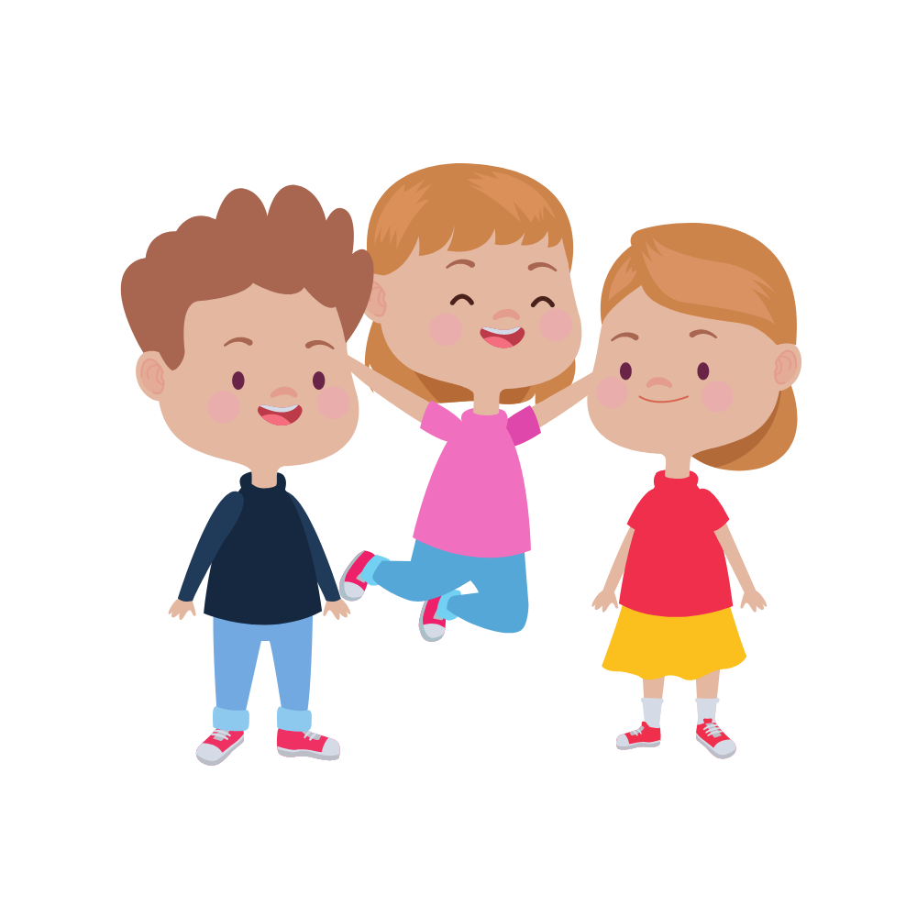
Khởi động

Slide 2
Trò chơi đi chợ:
-Có các phiếu đi chợ, em hãy thống kê phiếu gồm bao nhiêu số liệu, sắp xếp các nguyên liệu cần mua từ khối lượng ít đến nhiều.
Cá: 500g, Thịt: 1kg 500g, Rau: 750 g,
Dưa hấu: 2 kg 500g, Gạo: 850g.

Slide 3
Thứ ba, ngày 22 tháng 10 năm 2024
Toán
Toán
Bài 16: Dãy số liệu (Tiết 2)

Slide 4
Thực hành

Slide 5
Dưới đây là hình ảnh cây cà chua của mỗi lớp trồng ở vườn trường.
2
4A
4C
4E
4B
4D

Slide 6
2
Dưới đây là hình ảnh cây cà chua của mỗi lớp trồng ở vườn trường.
a) Đếm số quả cà chua ở mỗi cây để hoàn thành bảng thống kê số liệu.
Lớp | 4A | 4B | 4C | 4D | 4E
Số quả | 9 | .?. | .?. | .?. | .?.
b) Viết dãy số liệu: 9; .?.; .?.; .?.; .?.
c) Sắp xếp dãy số liệu theo thứ tự từ bé đến lớn.
d) Sắp xếp tên các lớp theo thứ tự số lượng từ ít đến nhiều.
Thảo luận nhóm

Slide 7
4A
4C
4E
4B
4D
a) Đếm số quả cà chua ở mỗi cây để hoàn thành bảng thống kê số liệu.
Lớp | 4A | 4B | 4C | 4D | 4E
Số quả | 9 | .?. | .?. | .?. | .?.
15
13
13
8

Slide 8
b) Viết dãy số liệu: 9; .?.; .?.; .?.; .?.
Dãy số liệu: 9; 15; 13; 13; 8.
c) Sắp xếp dãy số liệu theo thứ tự từ bé đến lớn.
Dãy số liệu theo thứ tự từ bé đến lớn:
8; 9; 13; 13; 15.
d) Sắp xếp tên các lớp theo thứ tự số lượng từ ít đến nhiều.
Tên các lớp theo thứ tự số lượng từ ít đến nhiều:
4E; 4A; 4C và 4D; 4B.

Slide 9
Luyện tập

Slide 10
1
a) Đọc biểu đồ tranh sau:
Số quả cà chua trên cây mỗi lớp trồng
Lớp 4A
Lớp 4B
Lớp 4C
Lớp 4D
Lớp 4E
b) Dựa vào biểu đồ, trả lời câu hỏi:
Cây cà chua của lớp 4D ít hơn cây của lớp 4B bao nhiêu quả?
Cây cà chua có nhiều quả nhất hơn cây ít quả nhất bao nhiêu quả?

Slide 11
Cùng nhau chia sẻ
LẮNG NGHE – QUAN SÁT – NHẬN XÉT
b) Dựa vào biểu đồ, trả lời câu hỏi:
Cây cà chua của lớp 4D ít hơn cây của lớp 4B bao nhiêu quả?
Cây cà chua của lớp 4D ít hơn cây của 4B là:
15 – 13 = 2 (quả)
Đáp số: 2 quả

Slide 12
Cùng nhau chia sẻ
LẮNG NGHE – QUAN SÁT – NHẬN XÉT
b) Dựa vào biểu đồ, trả lời câu hỏi:
Cây cà chua của lớp nhiều quả nhất hơn cây ít quả nhất bao nhiêu quả?
Cây cà chua của lớp nhiều quả nhất hơn cây ít quả nhất là:
15 – 8 = 7 (quả)
Đáp số: 7 quả

Slide 13
Lợi ích của việc trồng cây ăn quả?
Việc trồng cây ăn quả có lợi ích là: thu hoạch được những hoa quả tươi ngon, che bóng mát, điều hòa không khí, tạo ra nguồn kinh tế cho con người...

Slide 14
Hoạt động thực tế

Slide 15
Thống kê cân nặng của từng thành viên trong nhóm mình.
Thực hiện tương tự bài
2
Thảo luận nhóm tổ thi đua ai nhanh ai đúng
Thu thập: Phỏng vấn các bạn để biết các bạn cân nặng bao nhiêu

Slide 16
Bảng thống kê cân nặng của từng thành viên trong nhóm
Tên bạn
Cân nặng
Dãy số liệu: ......; ......; ......; ......; ....... ; .......
Sắp xếp theo thứ tự từ bé đến lớn: ......; ......; ......; ......; .......
Sắp xếp tên các bạn theo thứ tự cân nặng từ ít đến nhiều:
................................................................................................
Notes:
GV tổng số vào bảng thống kê

Slide 17
Cân nặng các bạn không đồng đều là do chế độ ăn uống, hấp thụ nên các bạn cần điều chỉnh chế độ ăn uống phù hợp để có cân nặng đúng tiêu chuẩn: 10 tuổi :
Gái: 31,2kg - 137,8cm
Nam: 31,9kg- 138,6cm

Slide 18
Củng
cố

Slide 19
Sáng nay các bạn đi học bằng phương tiện nào nhiều nhất?
Sáng nay các bạn đi học bằng phương tiện nào ít nhất?
Các phương tiện khác là những phương tiện nào?

Slide 20
Khi tham gia giao thông đường bộ ta nên:
Đi bộ bên lề phải, đi qua đường đúng vạch ngựa vằn và theo tín hiệu đèn giao thông.
Khi đi xe máy nên đội nón bảo hiểm, không vượt đèn đỏ, chạy xe lạng lách, đánh võng...
Khi đi xe đạp tương tự khi đi xe máy.

Slide 21
DẶN DÒ
Học kĩ bài Dãy số liệu, xem trước bài Biểu đồ cột
Notes:
GV tổng số vào bảng thống kê

Slide 22
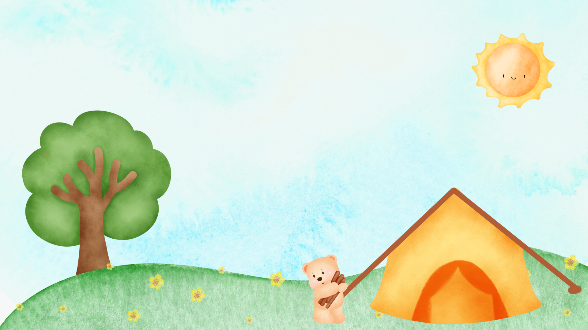
Tạm biệt và hẹn gặp lại
Tạm biệt và hẹn gặp lại

